Slide 1
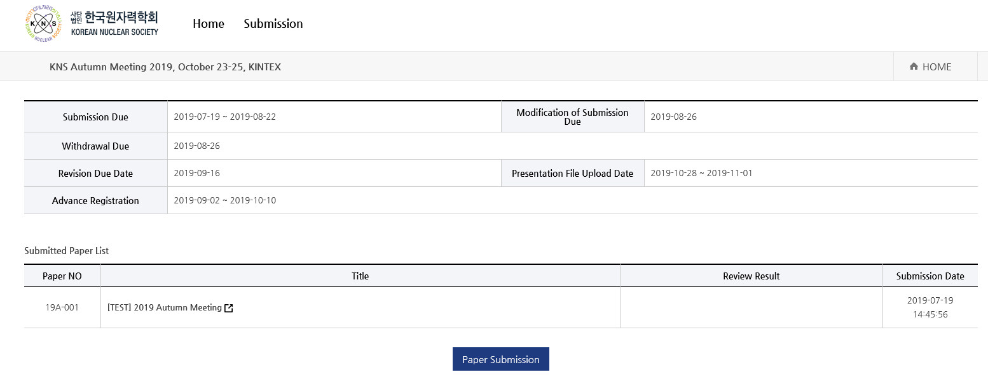
학술발표회 온라인투고시스템 제출논문 수정 및 취소 방법 1/2
Submitted Paper List에 표시된 논문제목을 클릭한 후,
Paper Status 화면에서 ‘Modify’ 또는 ‘Withdraw’ 버튼 클릭
제목 클릭

Slide 2
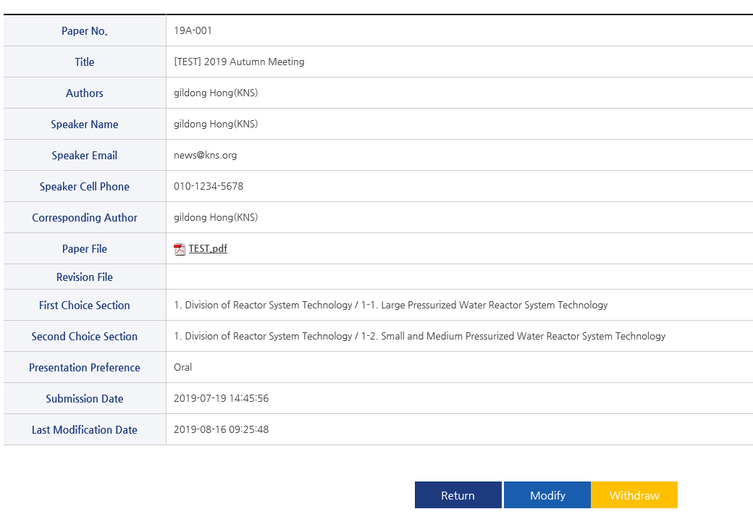
학술발표회 온라인투고시스템 제출논문 수정 및 취소 방법 2/2
‘Modify’ 버튼을 클릭하면 제출논문 수정이 가능함
(입력내용 수정 또는 파일 재 업로드 후 하단의 Submit 버튼 클릭)
‘Withdraw’ 버튼을 클릭하면 제출논문 취소가 가능함
취소시 클릭
수정시 클릭

